Slide 1
SYSTEM BEZPIECZEŃSTWA INSTYTUCJI
Żaklina dworska 21bn-sp

Slide 2
SPIS TREŚCI
1. Wstęp
2. Podstawowe pojęcia
3. Fazy realizacji i ogólny schemat funkcjonowania systemu bezpieczeństwa instytucji
4. Zapis sformalizowany modelu trójpoziomowego
5. Zapis sformalizowany procesów związanych z utrzymaniem bezpieczeństwa
6. Zakończenie

Slide 3
Jak osiągnąć bezpieczeństwo instytucji?
POLITYKA
PROCESY
PROCEDURY
STRUKTURY ORGANIZACYJNE
FUNKCJE OPROGRAMOWANIA I SPRZĘTU
USTANAWIANE WDRAŻANE MONITOROWANE PRZEGLĄDANE ULEPSZANE
PROBIZNESOWE PODEJŚCIE

Slide 4
PODSTAWOWE POJĘCIA
SYSTEM BEZPIECZEŃSTWA INSTYTUCJI
SYSTEM BEZPIECZEŃSTWA TELEINFORMATYCZNEGO INSTYTUCJI
SYSTEM BEZPIECZEŃSTWA AUTONOMICZNEGO SYSTEMU TELEINFRMATYCZNEGO
ARCHITEKTURA SYSTEMU BEZPIECZENSTWA

Slide 5
SYSTEM BEZPIECZEŃSTWA
1. System powinien być kompleksowy, to znaczy obejmować wszystkie poziomy modelu odniesienia.
2. Należy uwzględnić różnorodność charakteru procesów występujących w tej dziedzinie.
3. W maksymalnym stopniu należy zapewnić komputerowe wsparcie procesów zarządzania systemem bezpieczeństwa.
4. System bezpieczeństwa powinien mieć zdolność przystosowania się do zmian zachodzących w systemach teleinformatycznych i ich otoczeniu oraz do zmian w środowisku zagrożeń.
5. Należy zapewnić skalowalność i modularność, w tym możliwość wymiany modułów reprezentujących procesy.
6. Należy zapewnić zgodność z normami międzynarodowymi dotyczącymi bezpieczeństwa teleinformatycznego.

Slide 6
FAZY REALIZACJI SYSTEMU BEZPIECZEŃSTWA INSTYTUCJI
PROJEKT I PLANOWANIE
WERYFIKACJA, WALIDACJA I WDROŻENIE PROJEKU
BEZPIECZNA EKSLOATACJA

Slide 7
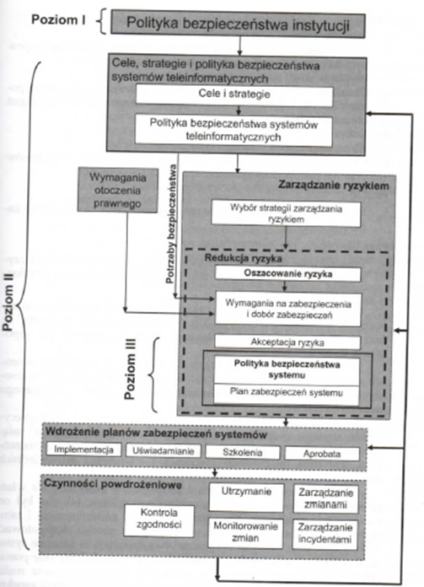
OGÓLNY SCHEMAT funkcjonowania systemu bezpieczeństwa instytucji
Rys. 1. Schemat zarządzania bezpieczeństwem teleinformatycznym
Źródło: [Białas 2006, s.187]

Slide 8
WYMGANIA DOTYCZĄCE ZABEZPIECZEŃ

Slide 9
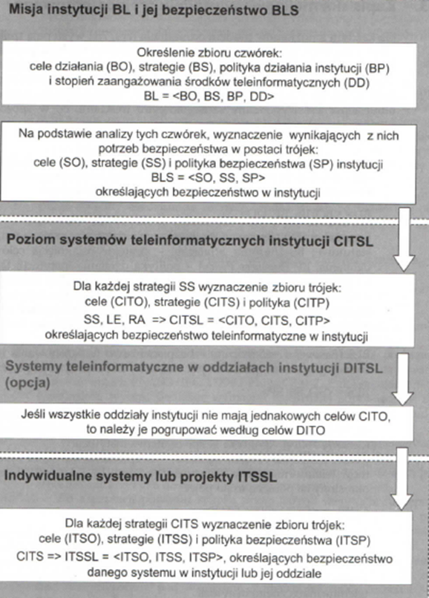
ZAPIS SFORMALIZOWANY MODELU TRÓJPOZIOMOWEGO
Rys. 2. Ogólny schemat transformacji modelu trójpoziomowego
Źródło: [Białas 2006, s. 192]

Slide 10
ZAPIS SFORMALIZOWANY PROCESÓW ZWIĄZANYCH Z UTRZYMANIEM BEZPIECZEŃSTWA
Zdarzenia zachodzące w systemach i ich otoczeniu
Zdarzenia wywołane w celu synchronizacji procesów przez inne procesy

Slide 11
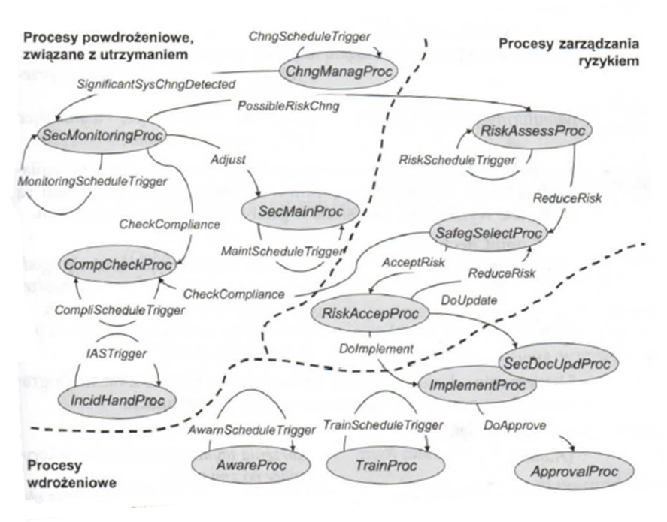
Zbiór procesów zarządzania bezpieczeństwem teleinformatycznym
Źródło: [Białas 2006, s.195]

Slide 12
ZAKOŃCZENIE
Metodyka budowy systemu bezpieczeństwa, wyróżnia fazy jego cyklu z pętlami korygującymi sprzężenia zwrotne
Kluczowe elementy budowy i eksploatacji systemu bezpieczeństwa instytucji to struktury informacji opisujące system oraz zbiory składających się nań procesów
Analiza potrzeb biznesowych – to właśnie ona w maksymalnym stopniu odzwierciedla system bezpieczeństwa
Najkorzystniej wyrazić potrzeby jest poprzez formułowanie coraz bardziej szczegółowym celów, strategii i zasad polityki

